Slide 1

Методы, формы, способы и инструменты дистанционного обучения
Докладчик: Сенгазыев К.

Slide 2












Подготовка осуществляется по 12 специальностям
Строительство и эксплуатация зданий и сооружений
Организация обслуживания гостиничных хозяйств
Дизайн интерьера, реставрация и реконструкция гражданских зданий
Туризм
Техническое обслуживание, ремонт и эксплуатация автомобильного транспорта
Учет и аудит
Вычислительная техника и программное обеспечение
Радиоэлектроника и связь
Эксплуатация линейных сооружений электросвязи и проводного вещания
Информационные системы
«Монтаж и эксплуатация оборудования систем газоснабжения»
Эксплуатация автоматизированных систем связи

Slide 3
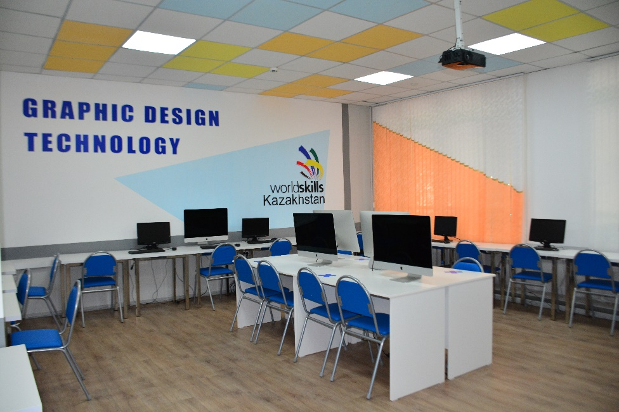
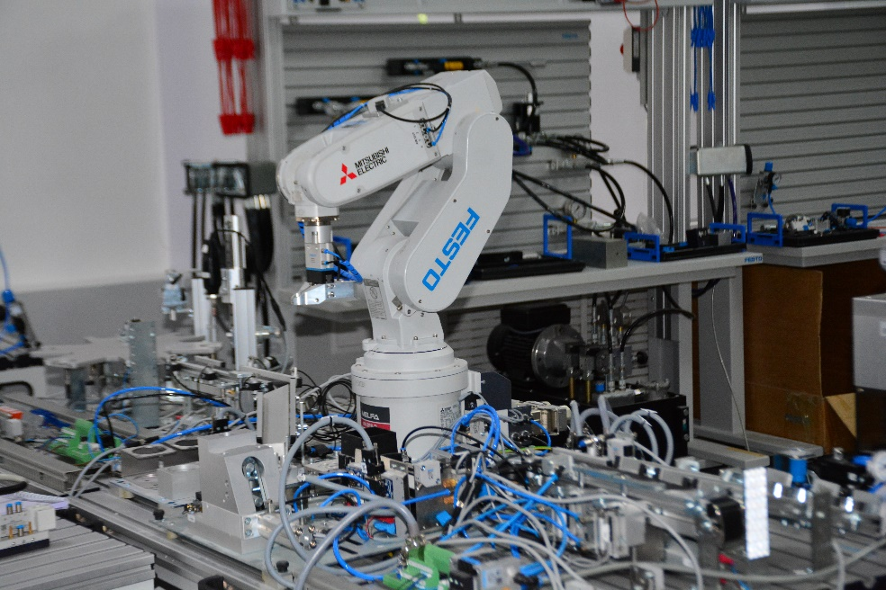
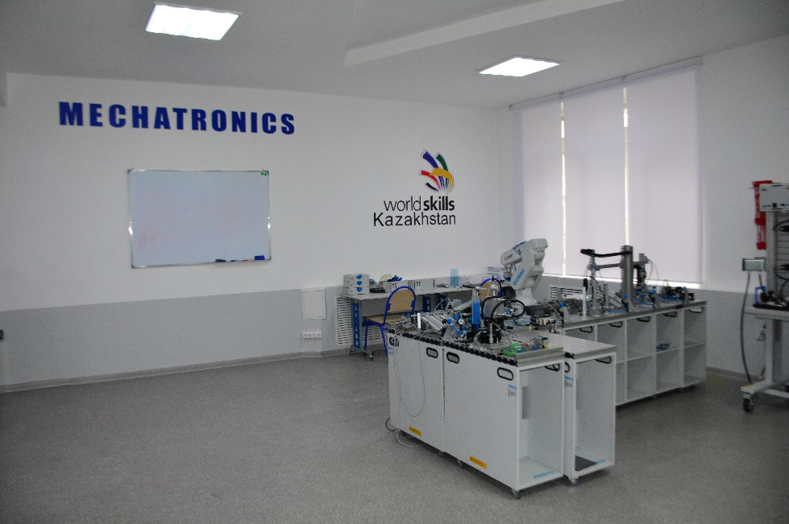
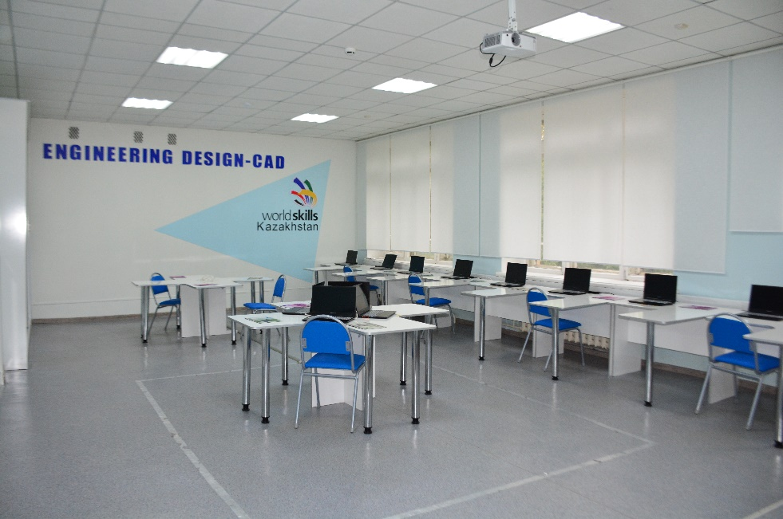
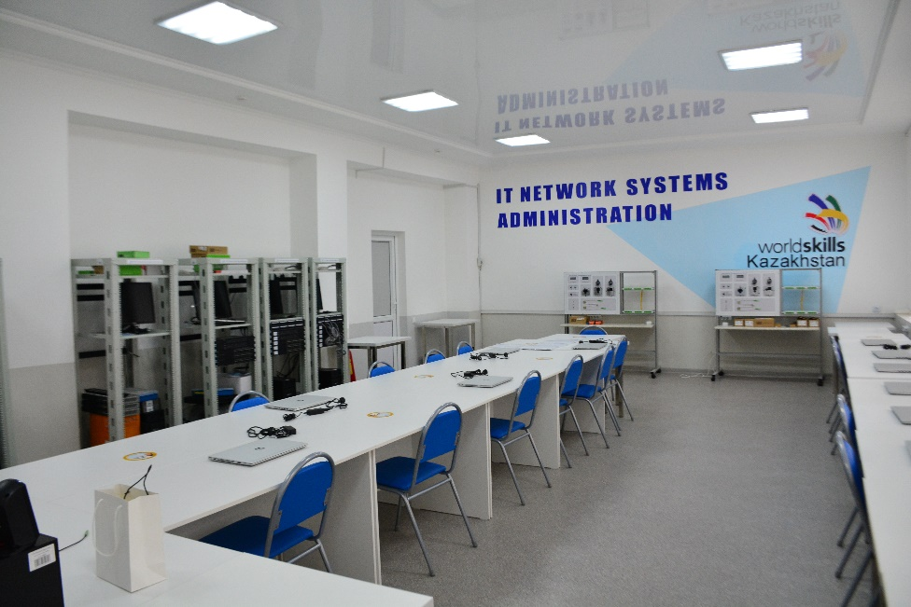
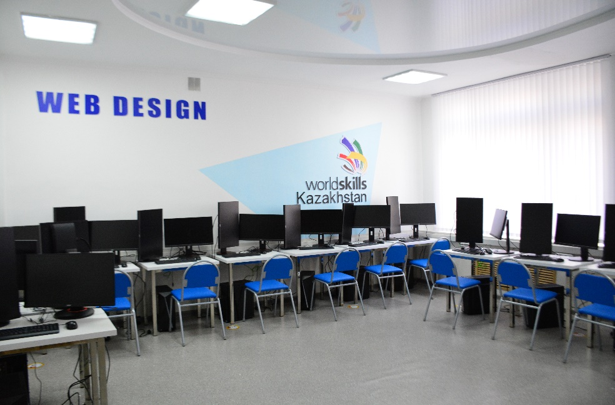
Центр IT компетенций

Slide 4
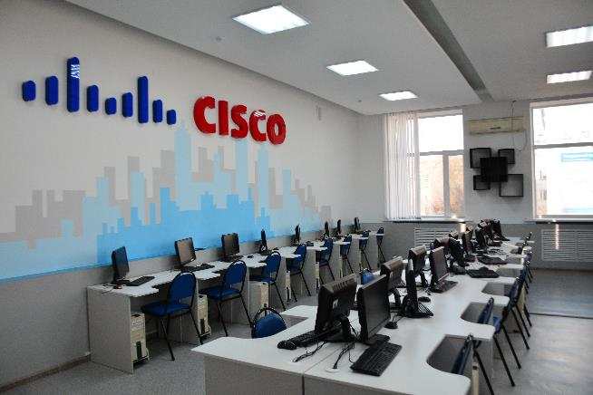
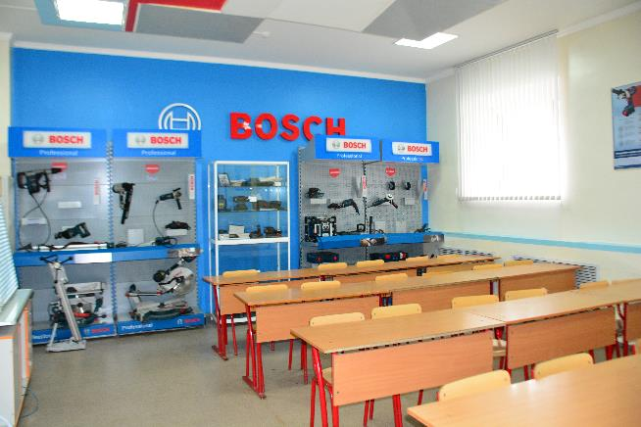
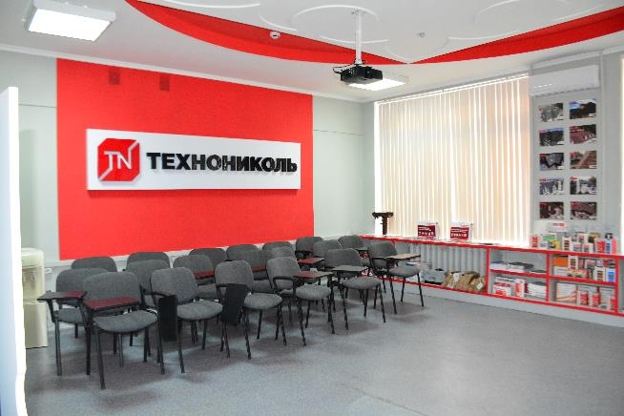
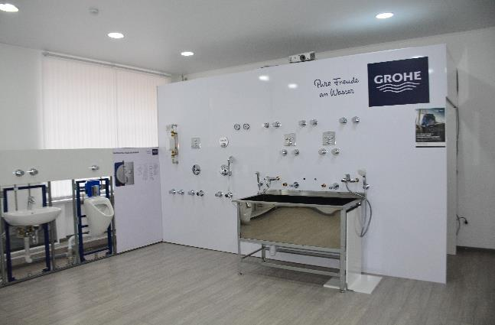
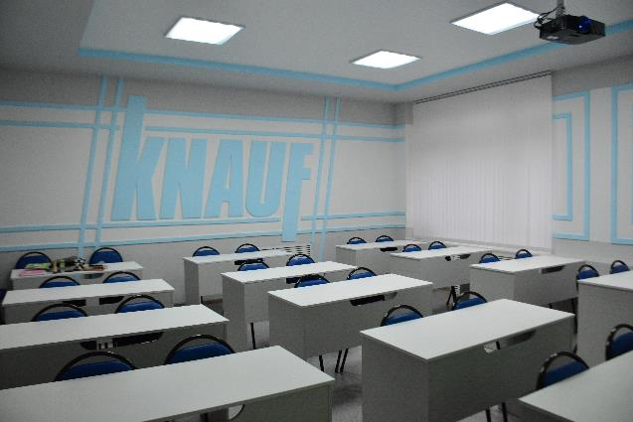
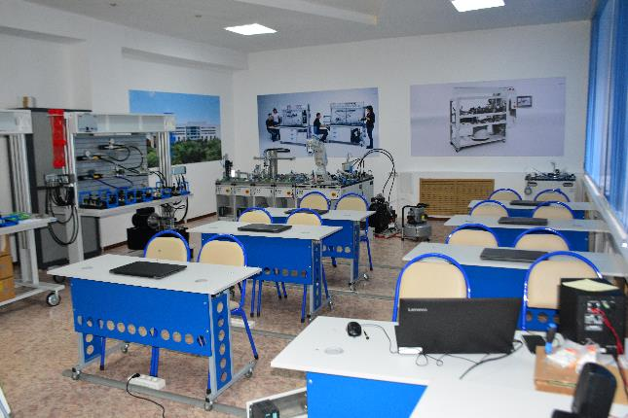








В колледже создано 6 ресурсных и 2 региональных центров

Slide 5
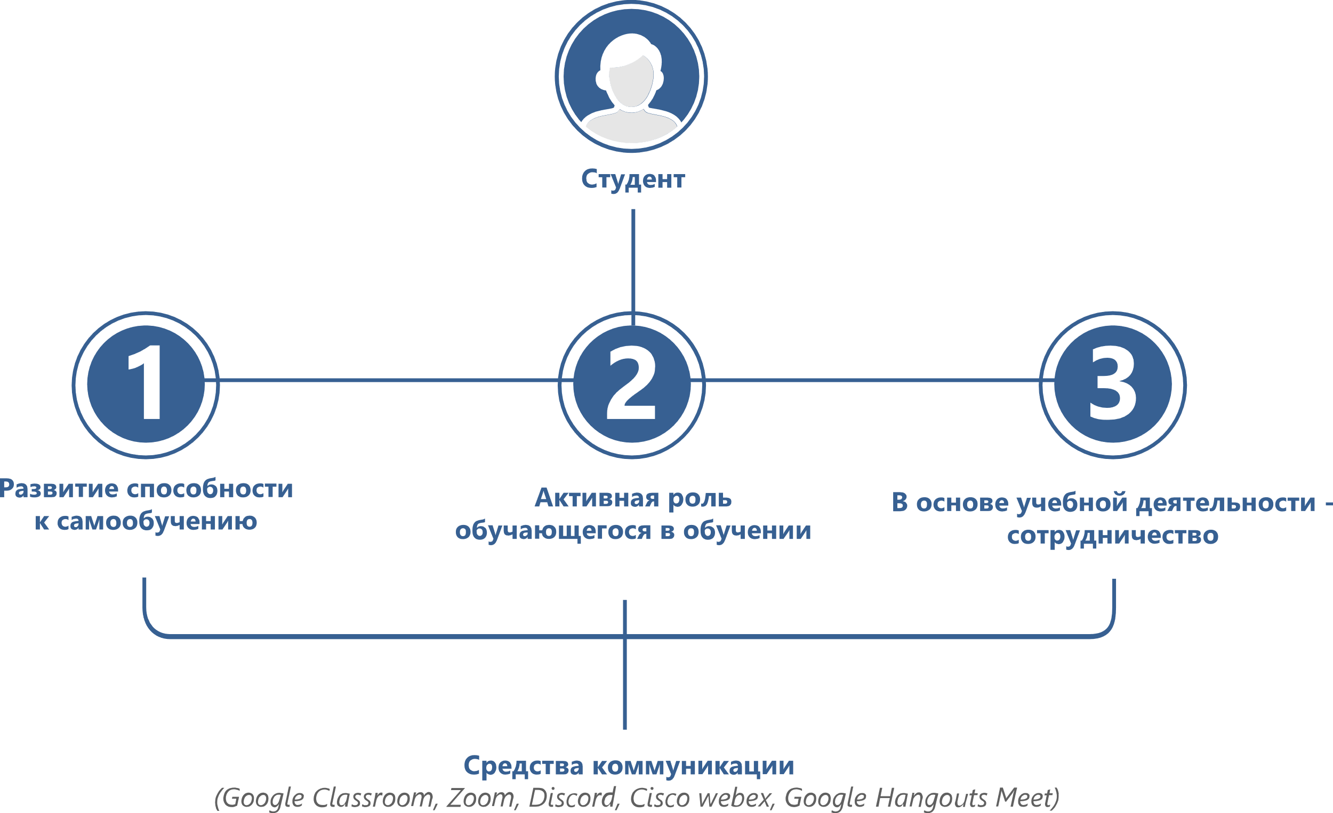
Дистанционное обучение

Slide 6
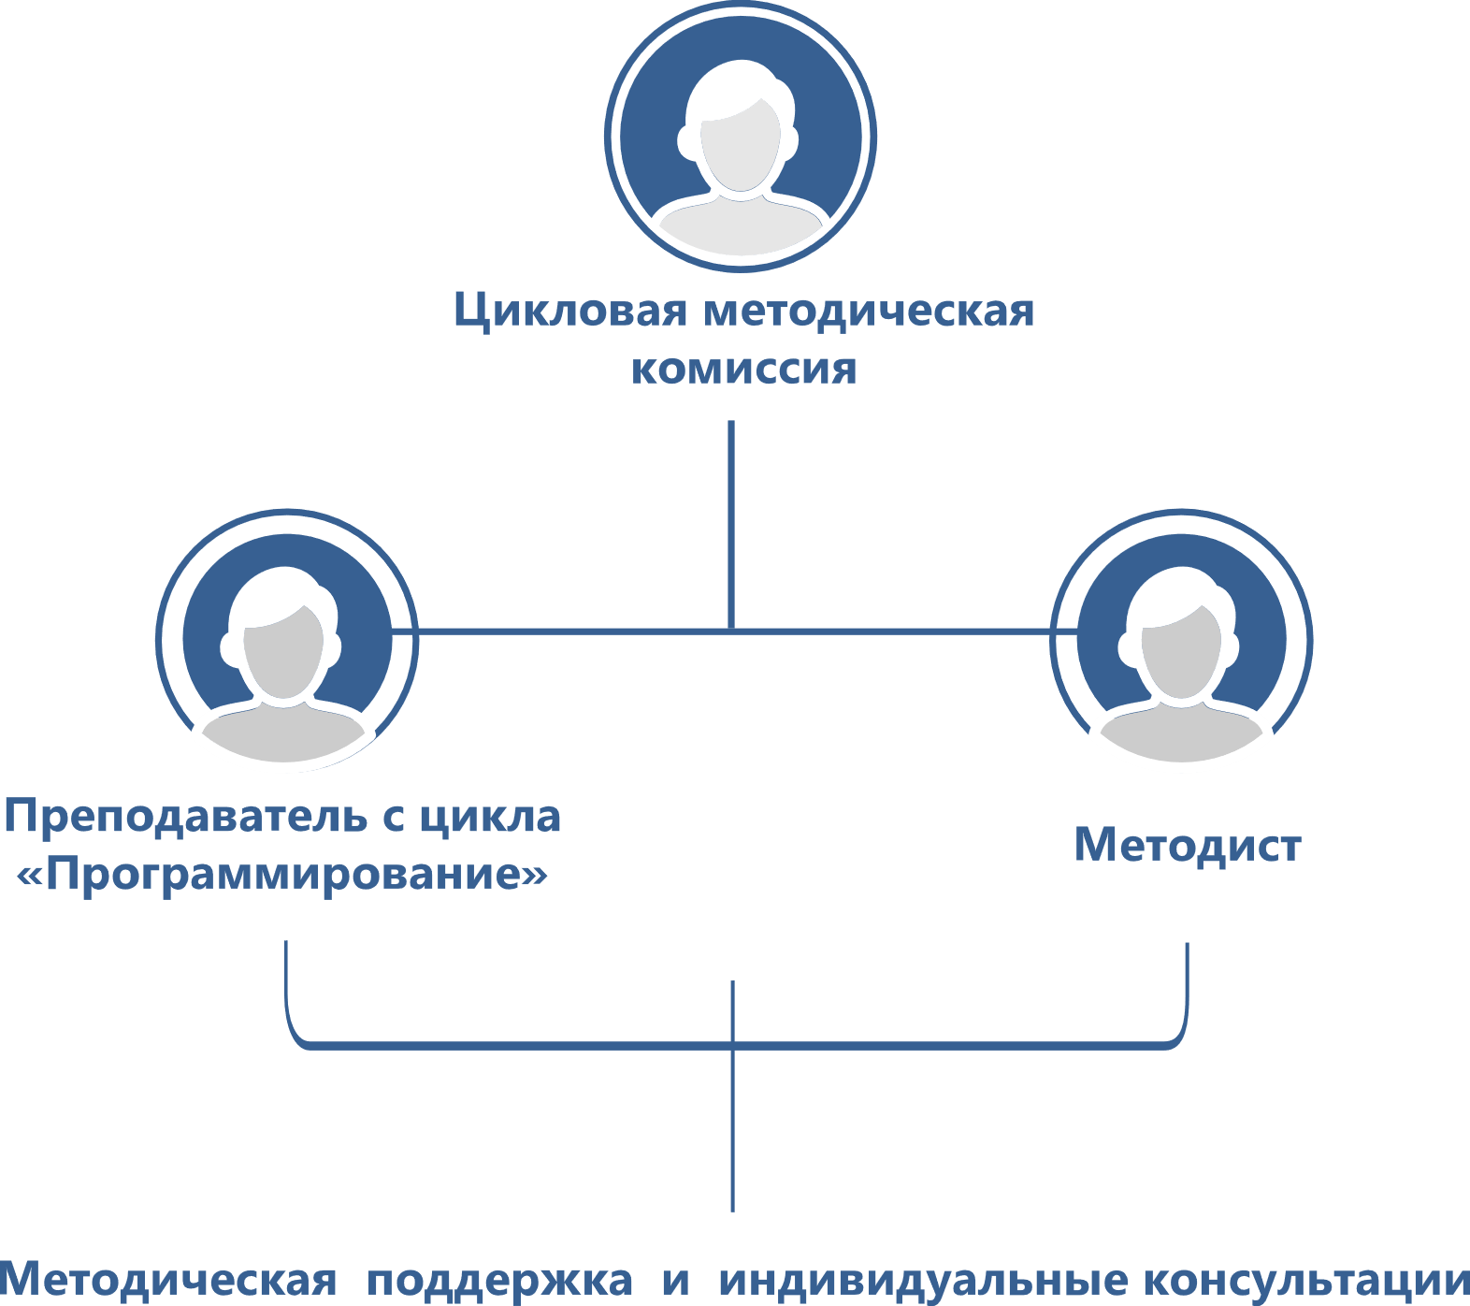
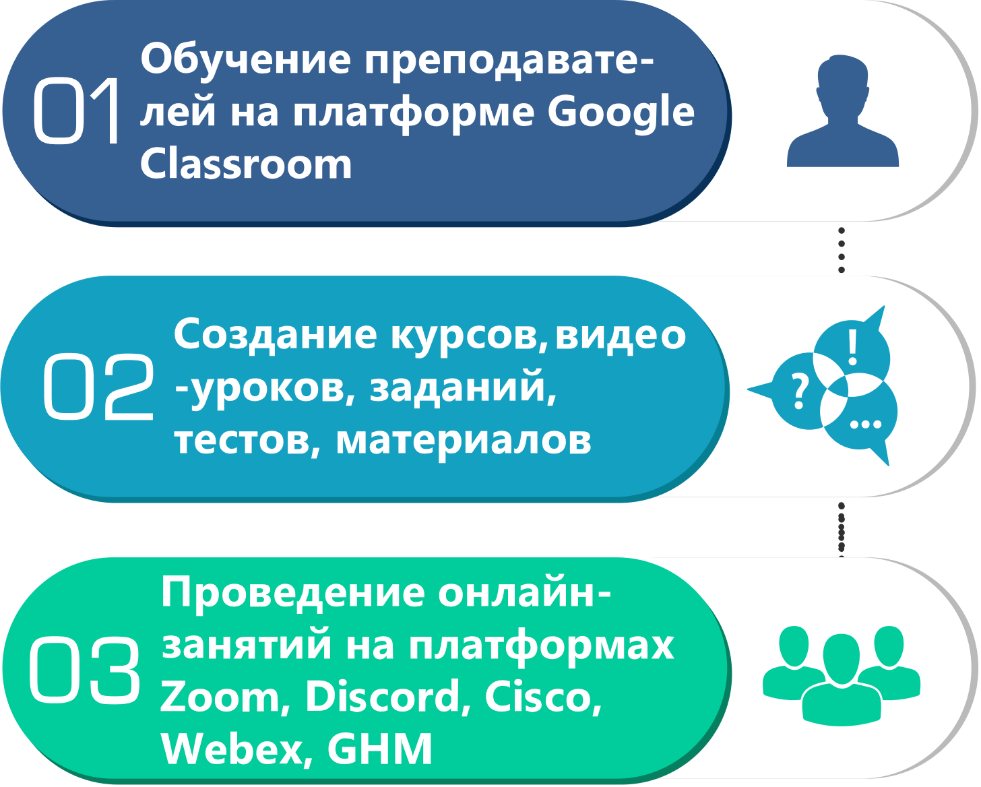
Каким был переход?
С переходом на дистанционные образовательные технологии в колледже был создан и организован штаб по оказанию поддержки преподавателей

Slide 7

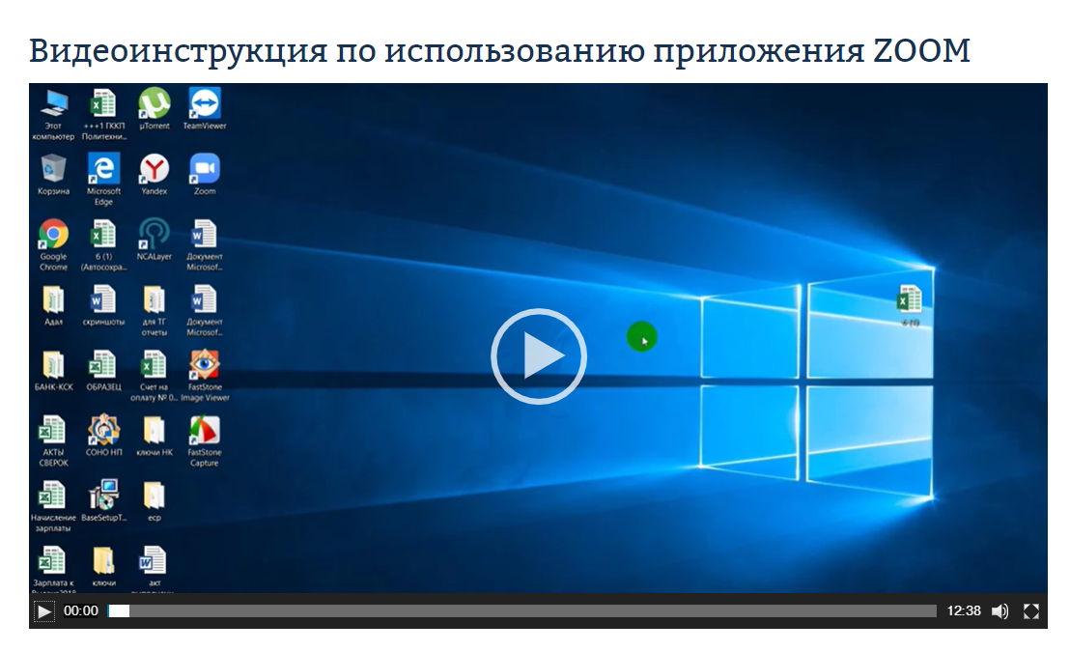

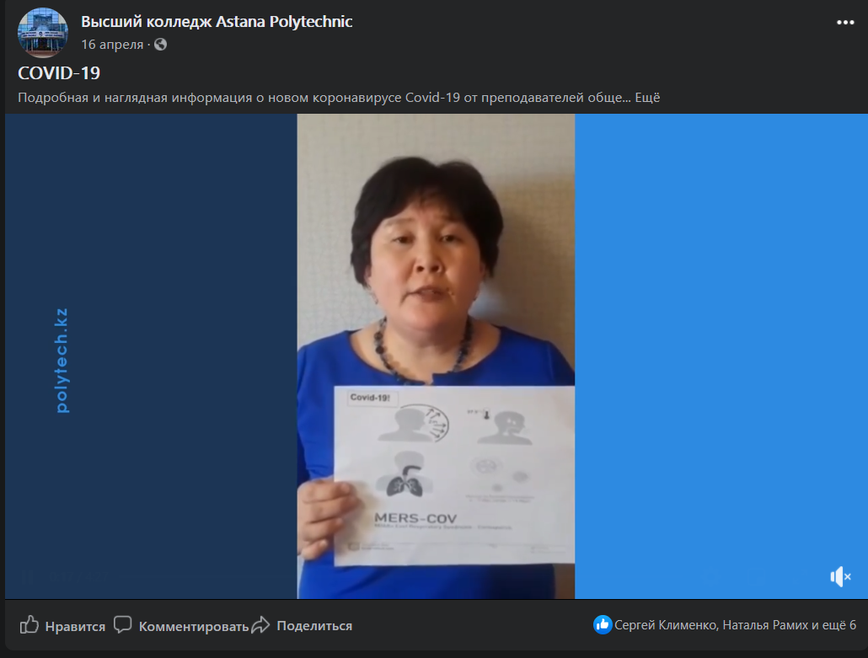
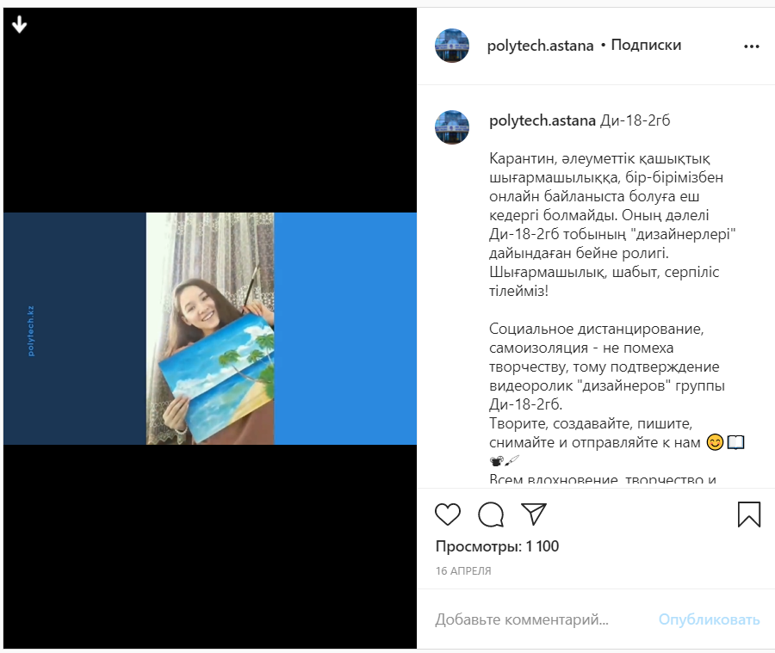
Успешно освоив ДОТ, преподаватели записали 52 видеоурока на YouTube
Педагог Жанна Абдрахманова
Педагог Клименко С.В.
Педагоги: Бралина Р. Шарипова А.К.
Подробная и наглядная информация о новом коронавирусе Covid-19 ЦМК преподавателей общеобразовательных дисциплин
Социальное дистанцирование, самоизоляция - не помеха творчеству, тому подтверждение видеоролик "Дизайнеров" группы Ди-18-2гб.

Slide 8
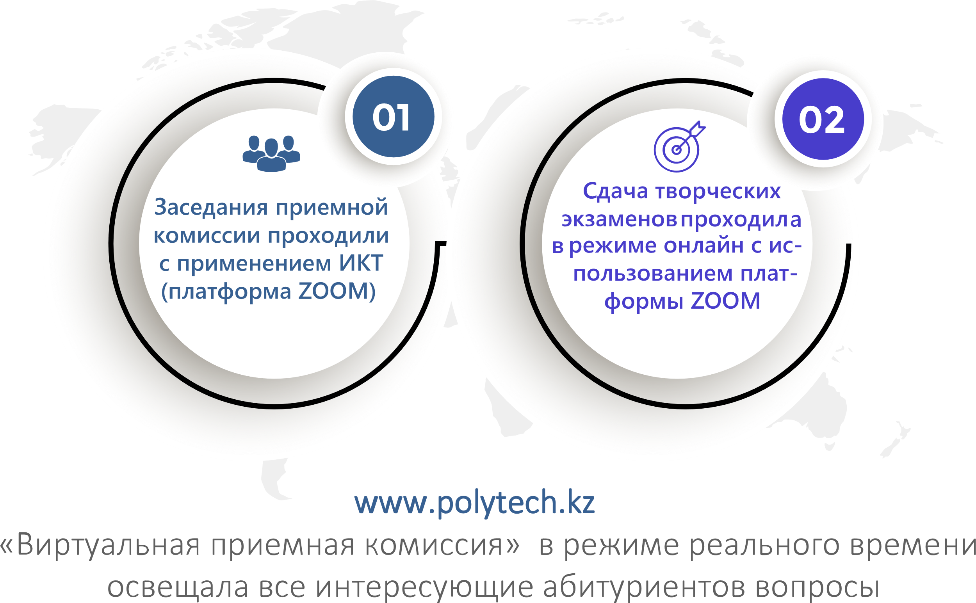
Как осуществлялся прием абитуриентов?
В 2020-2021 учебном году колледж вел прием документов по 11 специальностям. Прием документов проходил как в электронном формате через веб-портал "Электронного правительства": www.egov.kz, так и в бумажном

Slide 9
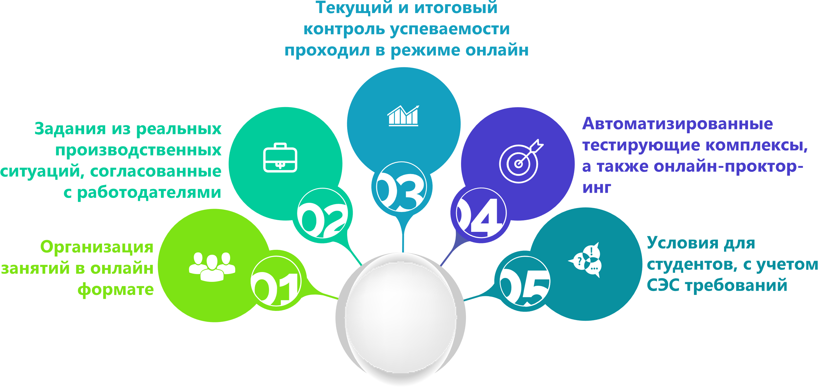
Каковы особенности проведения производственного обучения и профессиональных практик?
ДОТ

Slide 10
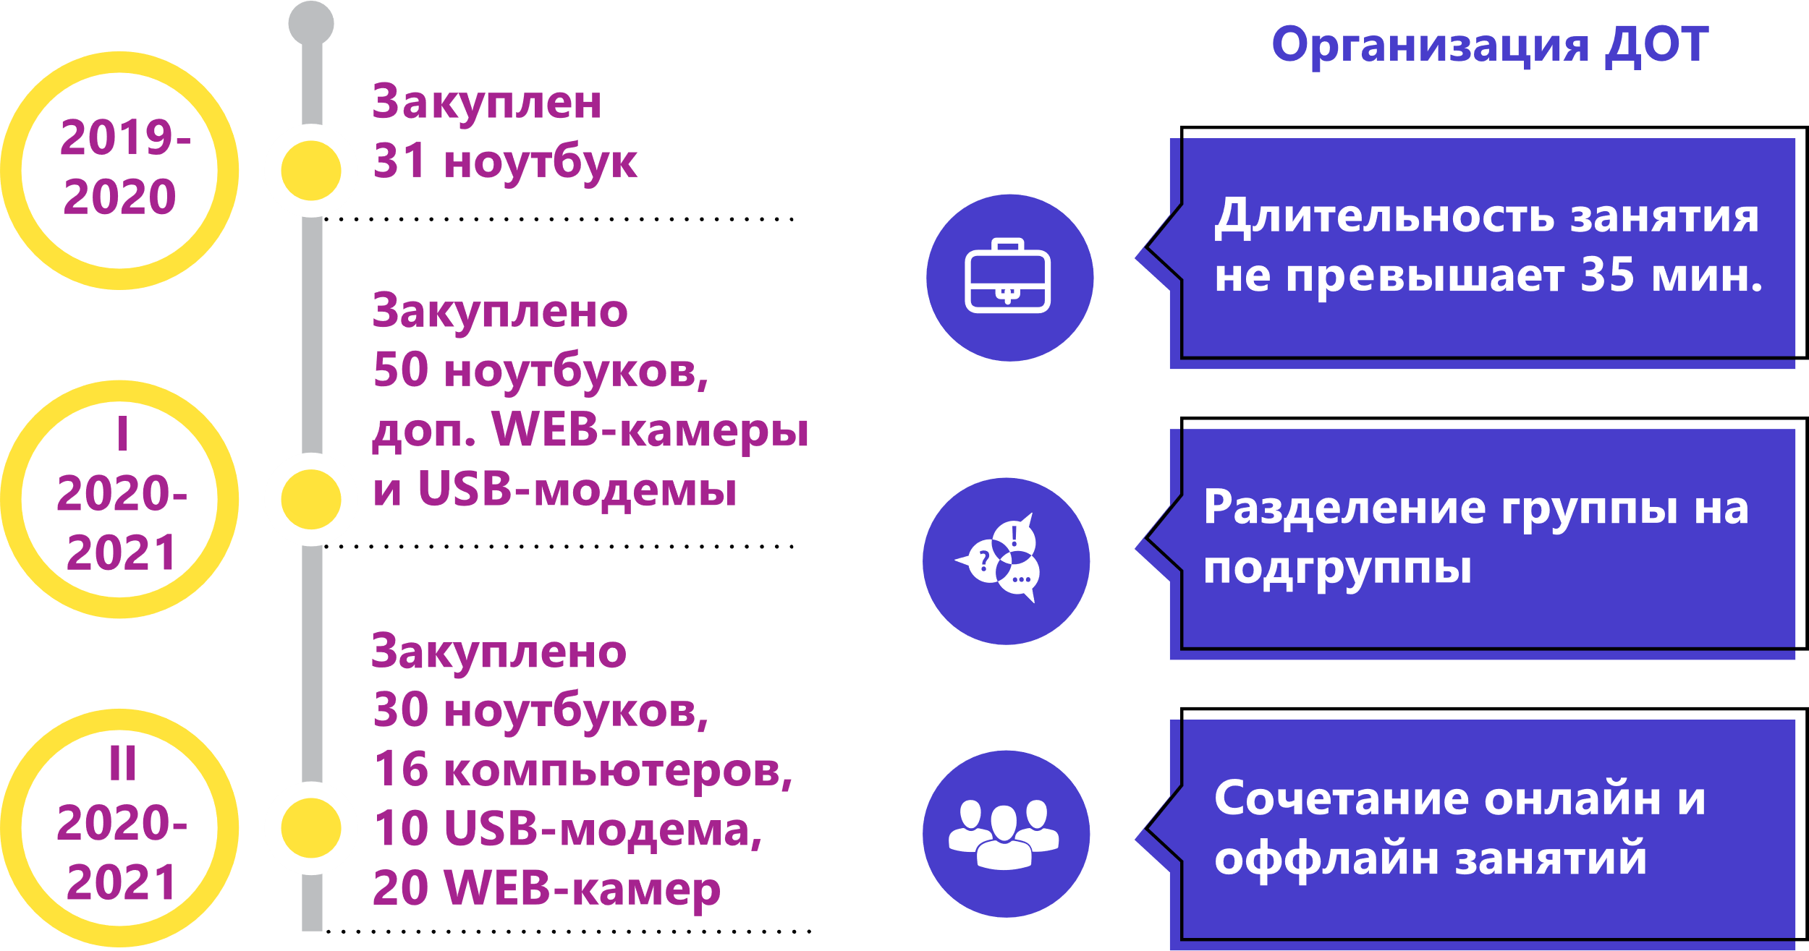
Поддержка Министерства образования и науки РК и Управления образования г. Нур-Султан
На начало учебного года (2020-2021гг) МОН РК разработаны Методические рекомендации по организации обучения в условиях пандемии
Создан совет по защите прав педагогов

Slide 11
Благодарю за внимание!

